Slide 1
Unterweisungsmodul
Sicherer Einsatz von Arbeitsmitteln

Slide 2
In diesem Modul lernen Sie unter anderem
Was bestimmungsgemäße Verwendung bedeutet
Welche Anwendungskategorie es bei Arbeitsmitteln gibt
Welche Mängel bei einer Sichtprüfung durch den Benutzer zu bemängeln sind

Slide 3
Bestimmungsgemäße Verwendung
ArbSchG
MaschRL

Slide 4
Bestimmungsgemäße Verwendung
ArbSchG § 15 Pflichten der Beschäftigten
  (1) Die Beschäftigten sind verpflichtet, nach ihren Möglichkeiten sowie gemäß der Unterweisung und Weisung des Arbeitgebers für ihre Sicherheit und Gesundheit bei der Arbeit Sorge zu tragen.
  (2) Im Rahmen des Absatzes 1 haben die Beschäftigten insbesondere Maschinen, Geräte, Werkzeuge, Arbeitsstoffe, Transportmittel und sonstige Arbeitsmittel sowie Schutzvorrichtungen und die ihnen zur Verfügung gestellte persönliche Schutzausrüstung bestimmungsgemäß zu verwenden.
Definition der Bestimmungsgemäßen Verwendung nach EN ISO 12100:2010
  Die Verwendung einer Maschine entsprechend den Angaben in der Betriebsanleitung.

Slide 5
Bestimmungsgemäße Verwendung
Festlegung der Grenzen der Maschine nach DIN EN ISO 12100-1
  Verwendungsgrenzen
  Bestimmungsgemäße Verwendung
  Vorhersehbare Fehlanwendung
  Verschiedene Betriebsarten
  Unterschiedliche Eingriffsmöglichkeiten
  Einsatzbereich der Maschine in Bezug auf die Eigenschaften des Anwenders
  Niveau der Benutzer in Hinblick auf Ausbildung, Erfahrung, Fähigkeiten
  Weitere Personen in Gefahrenbereich
Räumliche Grenzen
  Bewegungs-/Verfahrbereiche inkl. Sicherheitsabstände
  Platzbedarf von Personen
  Materialbereitstellung/-abfuhr
  Arbeitsplätze/-flächen
  Schnittstellen
Zeitliche Grenzen
  Grenzen der Lebensdauer der Maschine oder von Bauteilen
  Empfohlene Prüffristen, Wartungs-, Instandsetzungsintervalle
Weitere Grenzen
  Ausgangsstoffe, Hilfs-, Betriebsstoffe, Abprodukte
  Sauberhaltung
  Umgebungsbezogen (Temperatur, Witterung usw.)

Slide 6
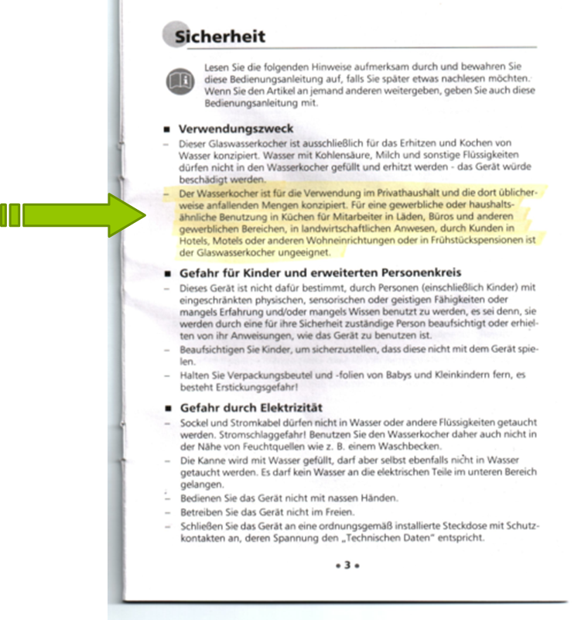
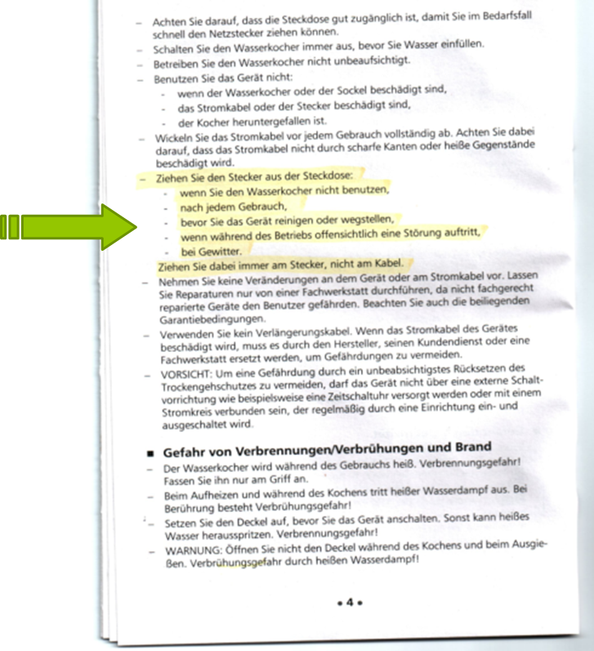
Bestimmungsgemäße Verwendung
Bedienungsanleitung: Beispiel eines Herstellers
Quelle: R. O. E. GmbH

Slide 7
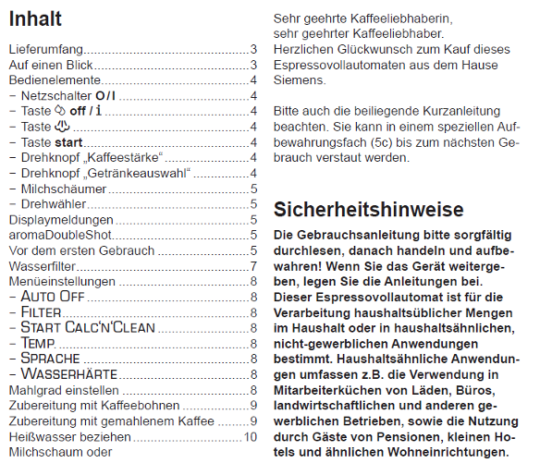
Bestimmungsgemäße Verwendung
Bedienungsanleitung: Beispiel eines Herstellers
Quelle: R. O. E. GmbH

Slide 8
Sichtprüfung durch Benutzer
Unternehmerpflichten
Verhaltensregeln

Slide 9
Regelmäßige Kontrollen nach BetrSichV
BetrSichV § 4 Grundpflichten des Arbeitgebers
  Der Arbeitgeber hat weiterhin dafür zu sorgen, dass Arbeitsmittel vor ihrer jeweiligen Verwendung auf offensichtliche Mängel, die die sichere Verwendung beeinträchtigen können, kontrolliert werden und dass Schutz- und Sicherheitseinrichtungen einer regelmäßigen Kontrolle ihrer Funktionsfähigkeit unterzogen werden.

Slide 10
Bestimmungsgemäße Verwendung Manipulationsverbot nach BetrSichV
Sind Arbeitsmittel in Verwendung, hat der Arbeitgeber als Dauerpflicht u. a. Folgendes zu organisieren:
  „dass die Beschäftigten in der Lage sind, die Arbeitsmittel zu verwenden, ohne sich oder andere Personen zu gefährden“
  dass „vorhandene Schutzeinrichtungen und zur Verfügung gestellte persönliche Schutzausrüstungen benutzt werden“
  Verhinderung von Manipulationen, so „dass Schutzeinrichtungen nicht auf einfache Weise manipuliert oder umgangen werden“,
  „dass Beschäftigte bei der Verwendung der Arbeitsmittel die Informationen sowie Kennzeichnungen und Gefahrenhinweise beachten“

Slide 11
Sichtprüfung vor Benutzung
Zu beachtende Punkte:
  Schäden an Isolierungen;
  bestimmungsgemäße Auswahl und Anwendung von Leitungen und Stecker;
  Zustand des Netzsteckers, der Anschlussklemmen und -adern;
  Zustand der Befestigungen, Leitungshalterungen, der dem Benutzer zugänglichen Sicherungshalter
  Schäden am Gehäuse und den Schutzabdeckungen;
  Anzeichen einer Überlastung oder einer unsachgemäßen Anwendung/Bedienung;
  Anzeichen unzulässiger Eingriffe oder Veränderungen;
  Zustand von Luftfiltern;
  Bedienbarkeit von Schaltern, Steuereinrichtungen, Einstellvorrichtungen usw.;
  Lesbarkeit aller der Sicherheit dienenden Aufschriften oder Symbole, der Bemessungsdaten und Stellungsanzeigen.

Slide 12
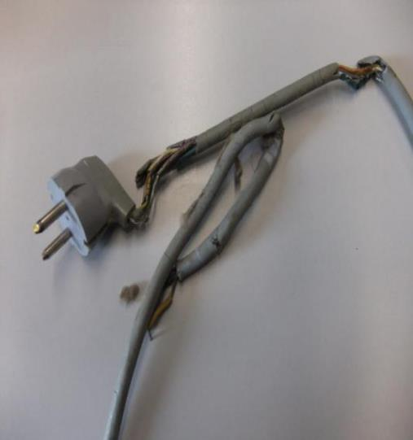
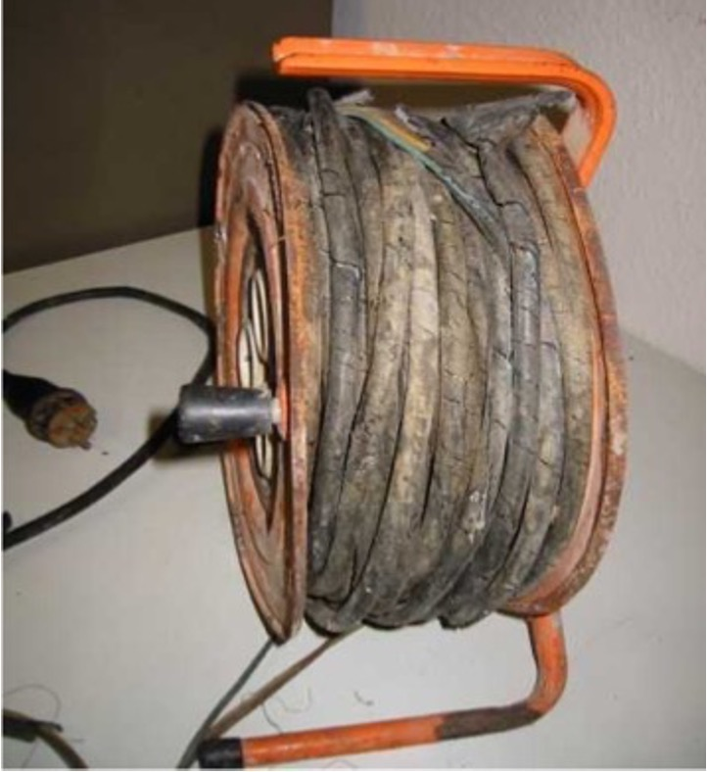
Bilder aus der Praxis
Quelle: R. O. E. GmbH

Slide 13
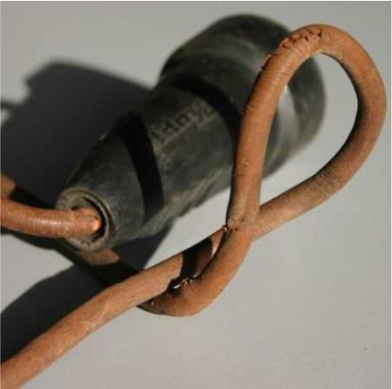
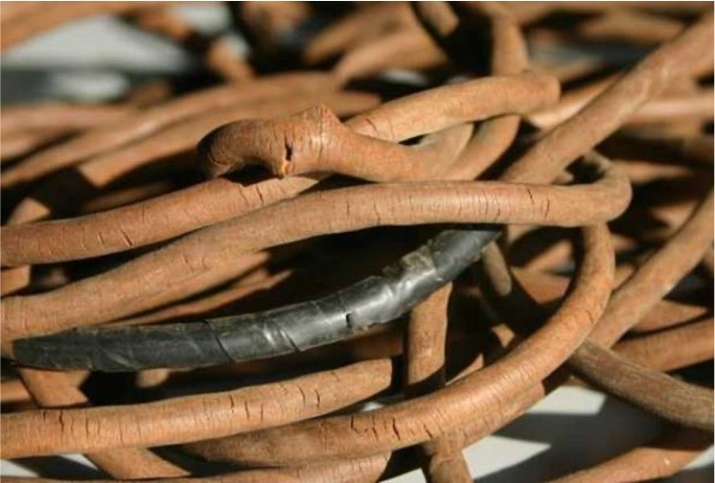
Bilder aus der Praxis
Quelle: R. O. E. GmbH

Slide 14
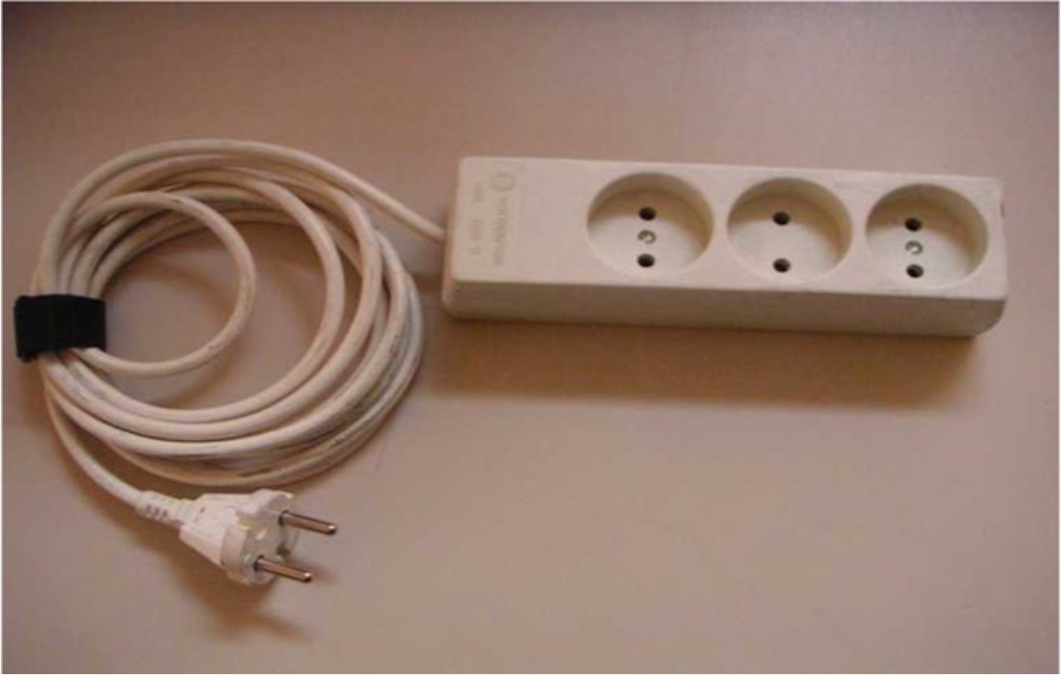
Bilder aus der Praxis
Quelle: R. O. E. GmbH

Slide 15
Anwendungskategorien
DGUV Information 203-005

Slide 16
Auswahlkriterien für Betriebsmittel nach Anwendungskategorien
Merkmal | Anwendungskategorie K1 | Anwendungskategorie K2 | Ohne Anwendungskategorie
Einsatzbereich | Produktion, Laboratorien, Werkstätten, Schlossereien, Gelegentliche Arbeiten im Freien. | Baustellen, Arbeiten unter erhöhter elektrischer Gefährdung, Ständige Arbeiten im Außenbereich, Geräte im Umfeld von Schweißgeräten | Büro und Büroähnliche Umgebung
Nutzungsmerkmal | Nutzung in Innenräumen mit Einschränkungen im Freien | Nutzung in Innenräumen und im Freien | Nutzung in Innenräumen
Mechanische Beanspruchung | normal | hoch | gering
Feuchtigkeit | trocken bis feucht | nass | trocken
Staub | Normal | hoch auch leitfähig | gering
Öle, Säuren, Laugen | gering | Mittel bis hoch | gering

Slide 17
Auswahlkriterien für Betriebsmittel nach Anwendungskategorien
Merkmal | Anwendungskategorie K1 | Anwendungskategorie K2
Schutzart | IP 43, Ausnahmen Handgeführte Elekrowerkzeuge | IP 54, Ausnahmen Handgeführte Elekrowerkzeuge
Schutzklasse | Vorzugsweise Klasse II. | Vorzugsweise Klasse II.
Mechanische Festigkeit | Schlagprüfung und Fallprüfung. | Schlagprüfung und Fallprüfung.
Leitungen | H05RN-F oder gleichwertig. | H07RN-F oder gleichwertig. Bei Handgeführten Elektrowerkzeugen bis zu einer Leitungslänge von 4 Meter H05RN-F.
Steckvorrichtungen | Gummi oder Kunststoff. | Geeignet für erschwerte Bedingungen.
Hinweis:
  Bei der Auswahl der Betriebsmittel steht immer die Gefährdungsbeurteilung nach § 3 BetrSichV im Vordergrund! Diese Kennzeichnung ist wichtig für den Nutzer. Hier kann er sehr einfach erkennen, welches Betriebsmittel wo zum Einsatz gelangen darf.

Slide 18
Was Sie jetzt wissen sollten
Was bestimmungsgemäße Verwendung bedeutet
Welche Anwendungskategorie es bei Arbeitsmitteln gibt
Welche Mängel bei einer Sichtprüfung durch den Benutzer zu bemängeln sind

